Slide 1
Что мы Родиной зовём
Классный час
Разработала Плис И. А.
учитель «СОШ №4»
г. Южноуральск

Slide 2
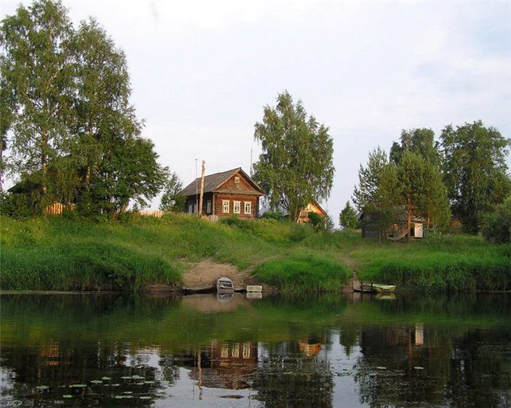

Slide 3
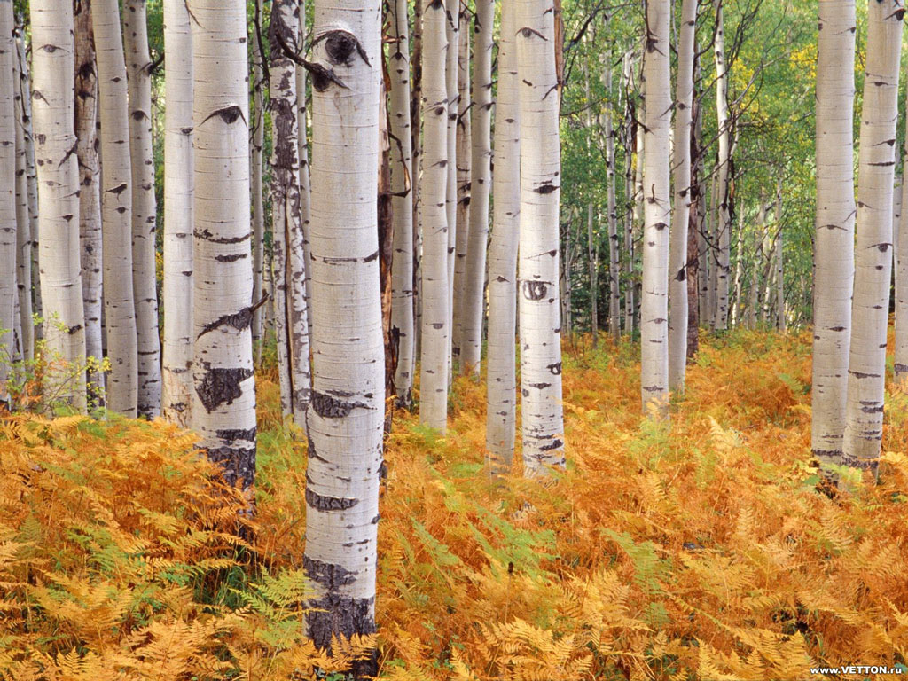

Slide 4
Родина
Отечество
Отчизна

Slide 5
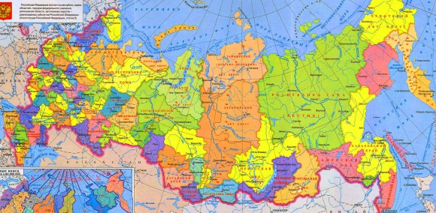
РОССИЯ

Slide 6
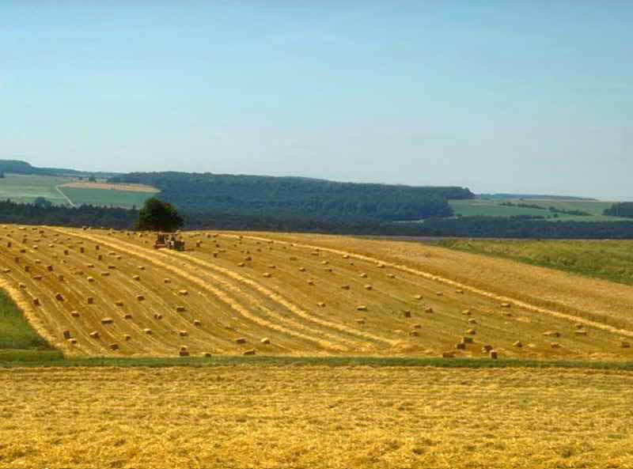

Slide 8
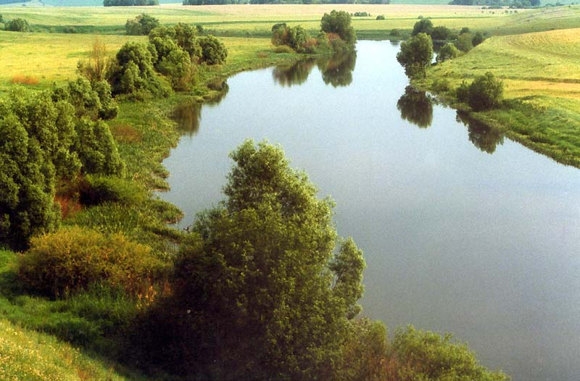

Slide 9
